Slide 1
ENTORNOS DE DESARROLLO — TEMA 4: OPTIMIZACIÓN Y DOCUMENTACIÓN
GitHub y Repositorios Remotos
Repositorios remotos, autenticación, trabajo colaborativo

Slide 2
☁️ ¿Qué es un Repositorio Remoto?
Un repositorio remoto es una copia de tu repositorio de Git alojada en un servidor de internet. Contiene una réplica completa de la historia del proyecto: commits, ramas y etiquetas.
Principales utilidades
Colaboración
Varios desarrolladores pueden trabajar sobre el mismo proyecto y compartir sus cambios.
Copia de seguridad
Si tu ordenador falla, el código sigue estando en la nube.
Distribución
Puedes mostrar tu trabajo como portafolio o conectarlo a servidores de despliegue.
Tema 4 — GitHub y Repositorios Remotos

Slide 3
Flujo local ↔ remoto
🖥️ Tu ordenador (LOCAL)
☁️ GitHub (REMOTO)
Área de trabajo
→
Staging / índice
→
Repositorio local
Repositorio remoto
git add
git commit
git push →
← git pull
← git fetch (solo info)
Alternativas a GitHub: • GitLab (open source, muy usado en empresas) • Bitbucket (Atlassian, integra con Jira/Trello)
Tema 4 — GitHub y Repositorios Remotos

Slide 4
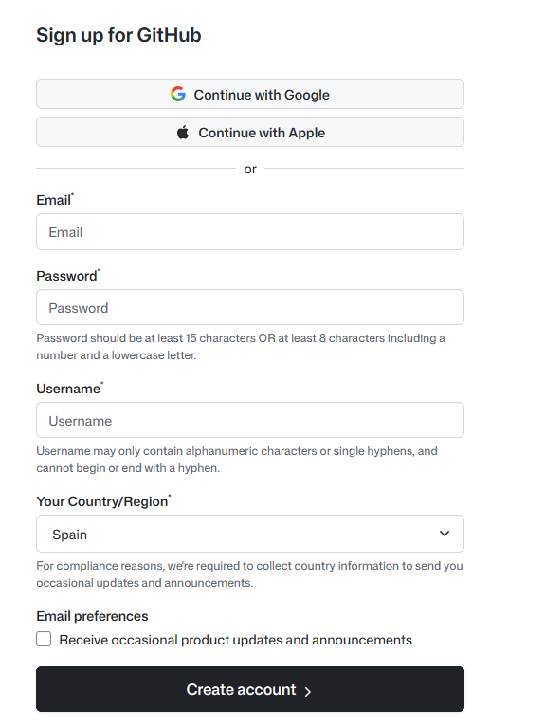
📝 Registro en GitHub
Antes de crear repositorios remotos o colaborar en proyectos, necesitas una cuenta. El proceso es gratuito.
Pasos para registrarse
Visita https://github.com/ y haz clic en “Sign up” (arriba a la derecha).
Introduce tu correo electrónico, elige una contraseña y un nombre de usuario.
Resuelve el puzzle de verificación.
GitHub te enviará un código numérico al correo. Intróducelo en la pantalla de confirmación.
Ya tienes acceso a tu panel de control (dashboard) desde donde puedes crear y explorar repositorios.
Tema 4 — GitHub y Repositorios Remotos

Slide 5
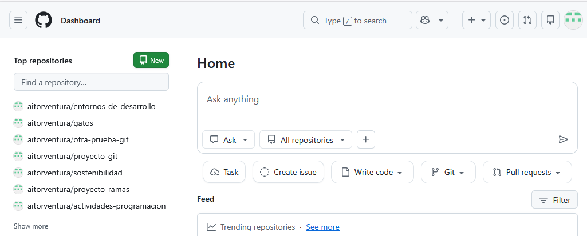
Dashboard de GitHub tras iniciar sesión
Panel de control de GitHub: a la izquierda el listado de repositorios (vacío al empezar) y el botón verde “New” para crear uno nuevo.
Tema 4 — GitHub y Repositorios Remotos

Slide 6
🔐 Autenticación y Conexión en GitHub
Desde la terminal no se puede usar la contraseña de la cuenta. GitHub exige uno de estos métodos:
Método | Cómo funciona | Cuándo usarlo
Token PAT | Generas una “contraseña larga” específica para repositorios, revocable en cualquier momento. | Método más habitual al empezar.
Claves SSH | Par de claves criptográficas en tu ordenador. Una vez configuradas, no pide credenciales. | Método profesional, más cómodo a largo plazo.
GitHub CLI (gh) | Herramienta oficial de consola que autentica a través del navegador. | Cuando se trabaja mucho con la CLI de GitHub.
💡 Recomendación: El PAT es más rápido de configurar al principio. Las claves SSH son más seguras y no requieren pegar ningún token en cada push. En un entorno profesional, SSH es el estándar.
Tema 4 — GitHub y Repositorios Remotos

Slide 7
Generar un Token de Acceso Personal (PAT)
Pasos en GitHub
En GitHub, haz clic en tu foto de perfil → Settings.
Baja por el menú lateral hasta < > Developer settings.
Ve a Personal access tokens → Tokens (classic).
Pulsa Generate new token → Generate new token (classic).
Asigna un nombre descriptivo y marca la casilla “repo” para permisos de lectura/escritura.
Baja al final de la página y haz clic en Generate token.
⚠️ Esta es la única vez que GitHub te muestra el token. Si cierras la pestaña sin copiarlo, tendrás que generar uno nuevo.
Tema 4 — GitHub y Repositorios Remotos

Slide 8
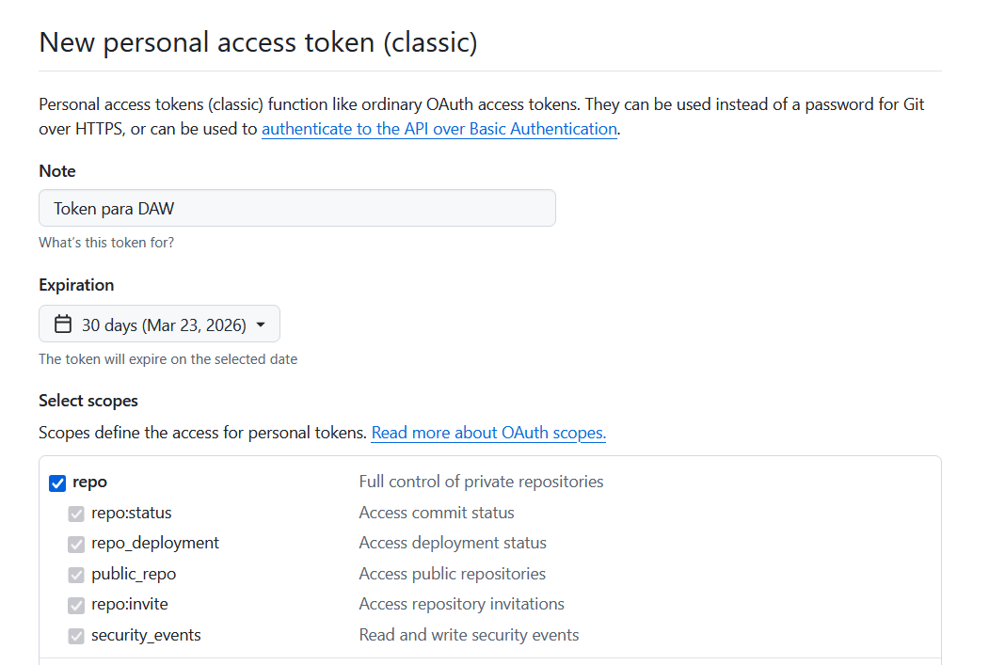
Formulario de creación de Token PAT
El formulario permite asignar nombre, vencimiento y permisos. Marca la casilla “repo” para dar acceso de lectura y escritura sobre repositorios.
Tema 4 — GitHub y Repositorios Remotos

Slide 9
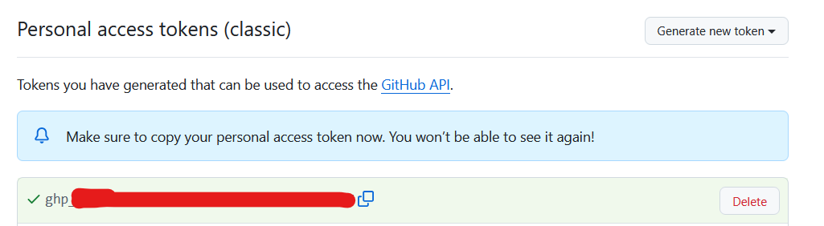
Token generado — cópialo ahora
⚠️ Copia el token completo ahora. GitHub no volverá a mostrártelo. Cuando Git pida contraseña al hacer push, pega este token.
Tema 4 — GitHub y Repositorios Remotos

Slide 10
Configurar SSH — Paso 1: Generar la clave
Si no quieres pegar el token cada vez que subes código, configura una clave SSH. El proceso es de una sola vez.
Genera la clave en Git Bash con tu correo de GitHub
ssh-keygen -t ed25519 -C "tu_correo@ejemplo.com"
La terminal pregunta dónde guardar la clave: pulsa Enter para aceptar la ruta por defecto.
Puede pedir una passphrase (contraseña de la clave): pulsa Enter para dejarlo en blanco.
El dibujo ASCII al final confirma que la clave se ha generado en la carpeta .ssh de tu ordenador.
Tema 4 — GitHub y Repositorios Remotos

Slide 11
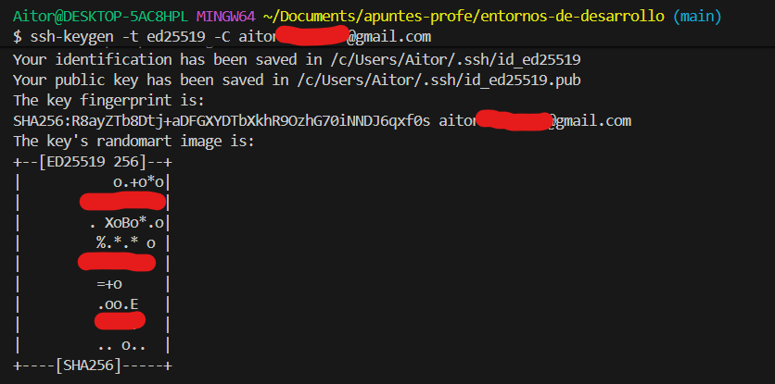
SSH — Terminal generando la clave
Tema 4 — GitHub y Repositorios Remotos

Slide 12
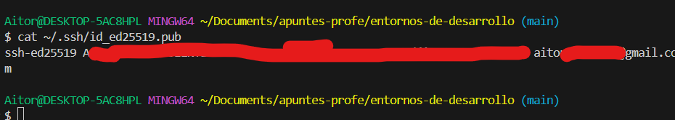
Configurar SSH — Paso 2: Copiar la clave pública
El proceso ha generado dos archivos: la clave privada (nunca la compartas) y la clave pública (la que le damos a GitHub). Copia la pública:
Comandos para copiar
# Windows (Git Bash)
clip < ~/.ssh/id_ed25519.pub
# Mac
pbcopy < ~/.ssh/id_ed25519.pub
# O muéstrala en pantalla y cópiala manualmente:
cat ~/.ssh/id_ed25519.pub
La clave pública siempre empieza por ssh-ed25519.
La clave privada (sin .pub) no debes compartirla nunca con nadie.
Tema 4 — GitHub y Repositorios Remotos

Slide 13
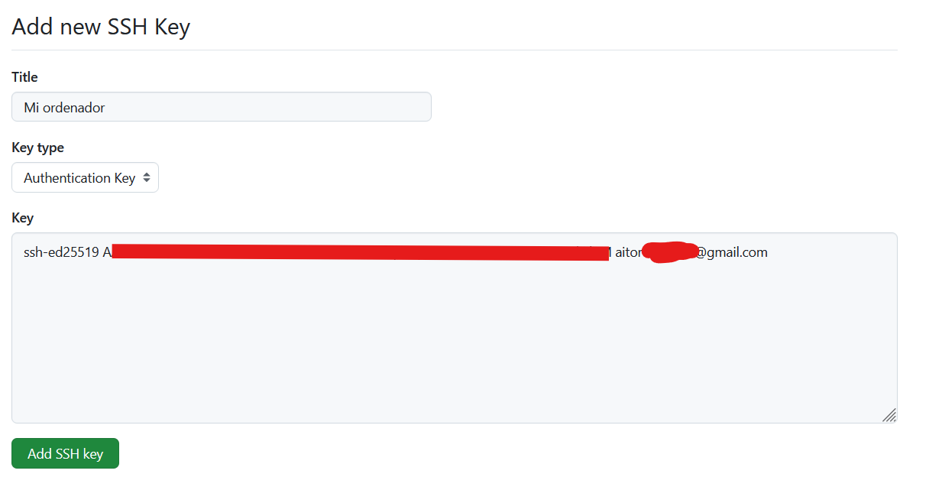
Configurar SSH — Paso 3: Añadir la clave a GitHub
Pasos en la web de GitHub
Ve a GitHub → tu foto de perfil → Settings → SSH and GPG keys.
Pulsa New SSH key.
Escribe un título (p. ej. “Portátil clase”) y pega la clave pública en el campo de texto.
Haz clic en Add SSH key.
A partir de ahora, cuando clones un proyecto usa la URL SSH (empieza por git@github.com:...) en lugar de HTTPS. Cualquier push o pull funcionará sin pedirte credenciales.
Tema 4 — GitHub y Repositorios Remotos

Slide 14
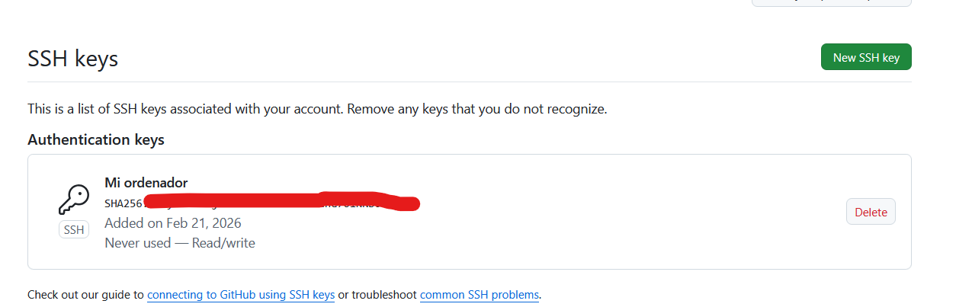
SSH — Clave añadida correctamente
Tema 4 — GitHub y Repositorios Remotos

Slide 15
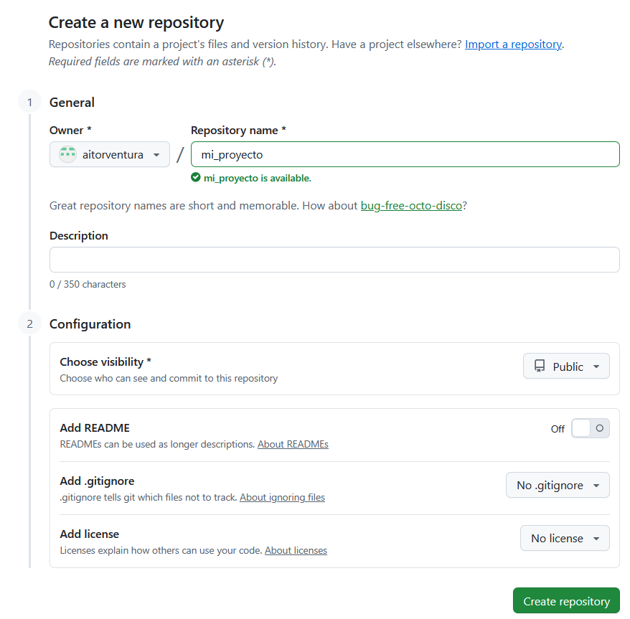
🚀 Subir tu proyecto — Paso 1: Crear el repositorio en GitHub
Imagina que has estado trabajando en local con git init, git add y git commit. Ahora quieres subirlo a GitHub.
Crear un repositorio vacío
Entra en tu cuenta de GitHub y pulsa el botón New para crear un nuevo repositorio.
Dale un nombre y decide si será público o privado.
IMPORTANTE: Si ya tienes un repositorio local listo, NO marques las opciones de añadir README, .gitignore ni licencia desde la web.
Necesitas que GitHub te dé un repositorio completamente vacío para que no haya conflictos con tu historial local.
Tema 4 — GitHub y Repositorios Remotos

Slide 16
Paso 2: Enlazar local con remoto (git remote add)
El alias “origin” es un apodo que le damos a la URL del servidor remoto. Por convención siempre se llama origin; así no tienes que escribir la URL completa cada vez.
Según el protocolo configurado
HTTPS:
git remote add origin https://github.com/tu-usuario/tu-repositorio.git
SSH:
git remote add origin git@github.com:tu-usuario/tu-repositorio.git
Verificar que el enlace se ha creado:
git remote -v
Tema 4 — GitHub y Repositorios Remotos

Slide 17
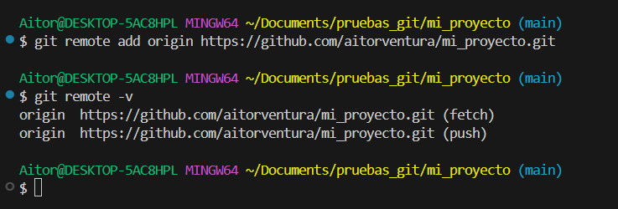
git remote -v — origin enlazado
git remote -v confirma que origin apunta a la URL correcta tanto para push como para fetch.
Tema 4 — GitHub y Repositorios Remotos

Slide 18
Paso 3: El primer push (git push -u origin main)
La primera vez añade -u (--set-upstream) para vincular tu rama local con la rama remota. A partir de ahí, Git sabe adónde ir cuando ejecutas git push o git pull a secas.
git push -u origin main
Info: ¿Por qué me pide (o no me pide) contraseña?
Si pide usuario y contraseña:
Pega el Token PAT como contraseña. Tu contraseña de GitHub no funcionará.
Si no pide nada:
Tienes SSH configurado, o el Git Credential Manager de Windows ha guardado tus credenciales.
⚠️ No uses git push --force salvo que estés seguro. --force sobreescribe el historial del servidor y puede borrar el trabajo de tus compañeros. Haz primero git pull y luego vuelve a hacer push.
Tema 4 — GitHub y Repositorios Remotos

Slide 19
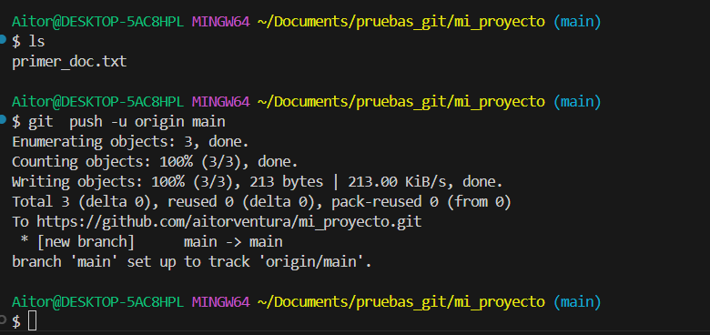
Primer push exitoso
git push -u origin main con las estadísticas de éxito (Writing objects: 100%) y el aviso de que la rama remota queda enlazada.
Tema 4 — GitHub y Repositorios Remotos

Slide 20
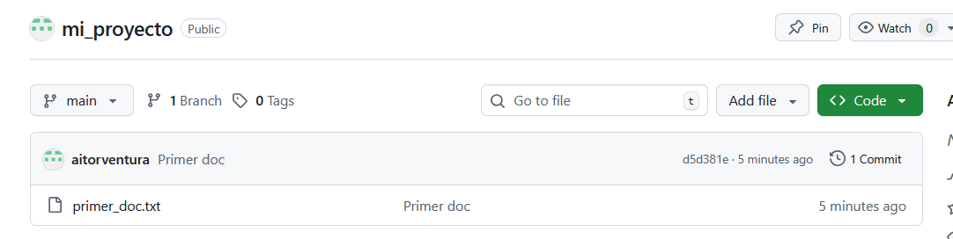
Repositorio en GitHub con los archivos subidos
El repositorio en GitHub muestra los archivos locales junto al mensaje y la fecha de cada commit.
Tema 4 — GitHub y Repositorios Remotos

Slide 21
🔄 Clonar un repositorio (git clone)
Llegas a un ordenador donde no tienes nada del proyecto. En lugar de git init, usas git clone con la URL del repositorio.
git clone https://github.com/tu-usuario/tu-repositorio.git
# O con SSH si lo tienes configurado:
git clone git@github.com:tu-usuario/tu-repositorio.git
git clone hace tres cosas de golpe
Crea una carpeta con el nombre del repositorio.
Descarga todos los commits, ramas y archivos.
Configura origin apuntando al remoto automáticamente.
Para obtener la URL: entra en el repositorio y haz clic en el botón verde “<> Code”.
Tema 4 — GitHub y Repositorios Remotos

Slide 22
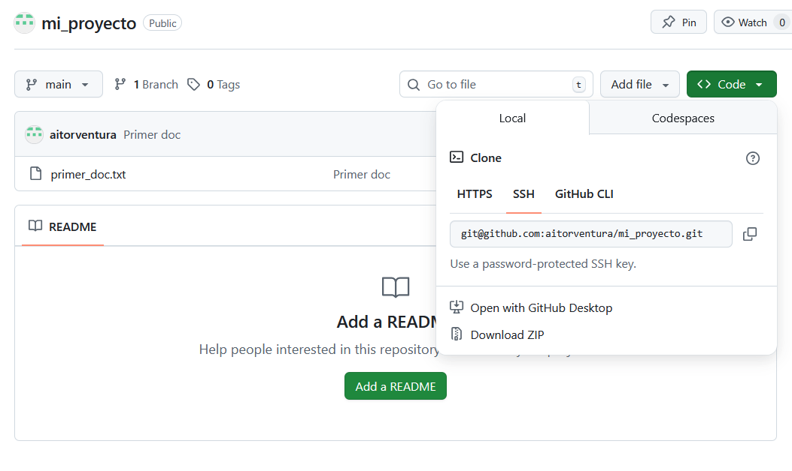
Botón Code — cómo obtener la URL de clonación
Tema 4 — GitHub y Repositorios Remotos

Slide 23
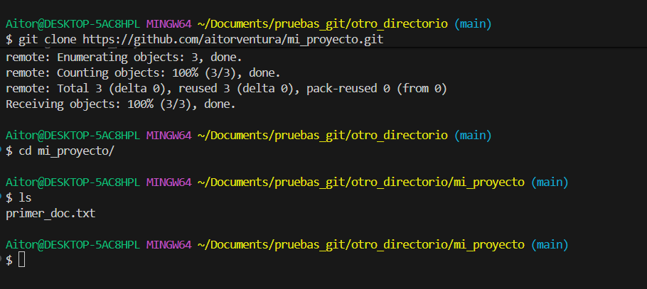
git clone en la terminal
Tema 4 — GitHub y Repositorios Remotos

Slide 24
git fetch vs git pull
 | git fetch | git pull
Conecta al remoto | ✓ | ✓
Descarga cambios | ✓ | ✓
Modifica tus archivos | ✗ | ✓
Cuándo usarlo | Cuando quieres revisar antes de integrar | Cuando quieres actualizar directamente
⚠️ ¿Y si git pull genera un conflicto? Si tú y otra persona habéis modificado el mismo archivo, Git no puede fusionarlos solo. Abre el archivo, edita las marcas <<<<<<< / ======= / >>>>>>>, guarda, haz git add del archivo resuelto y cierra con git commit.
Tema 4 — GitHub y Repositorios Remotos

Slide 25
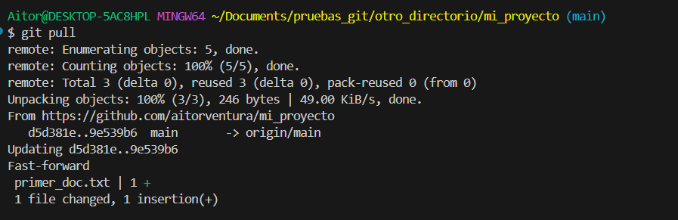
git pull — integrar cambios del remoto
git pull integra un cambio hecho desde la web de GitHub. La salida muestra el fast-forward y las estadísticas del archivo modificado.
Tema 4 — GitHub y Repositorios Remotos

Slide 26
🌳 Ramas en el repositorio remoto
Todo lo que aprendiste sobre ramas funciona igual en el remoto. Una rama local solo existe en tu ordenador hasta que la subes explícitamente.
Publicar una rama en GitHub
git switch -c nueva-funcionalidad # crea la rama y cambia a ella
# ... trabajas, haces commits ...
git push -u origin nueva-funcionalidad # la primera vez
git push # las siguientes veces
Borrar una rama del remoto
git push origin --delete nueva-funcionalidad
También puedes borrarla desde la web de GitHub en la sección Branches → icono de papelera.
Borrar la rama remota no elimina la rama local; hay que borrarla por separado.
Tema 4 — GitHub y Repositorios Remotos

Slide 27
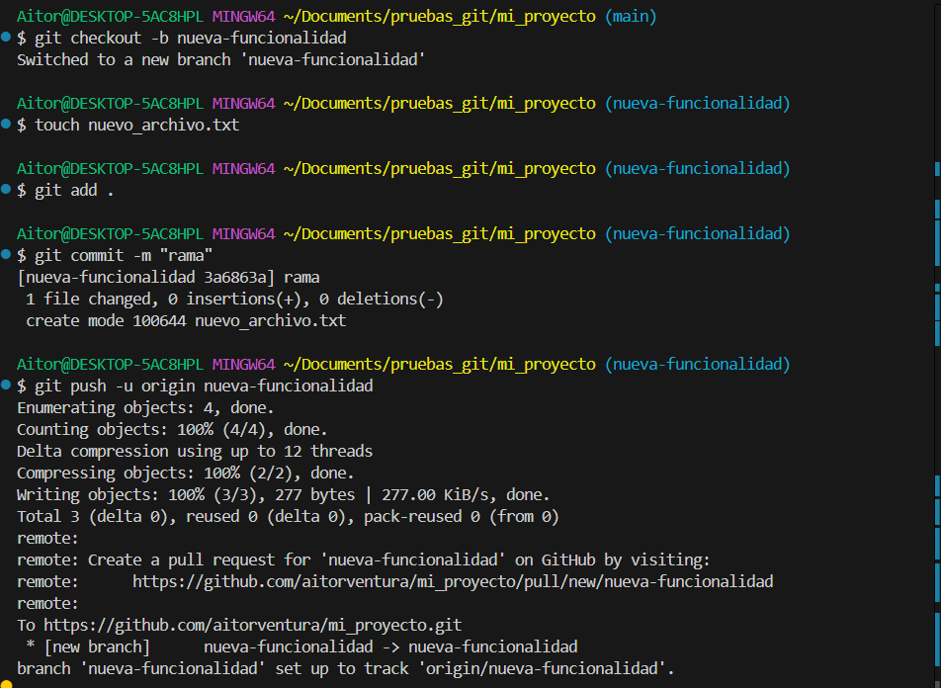
Publicar rama con git push -u origin
El aviso [new branch] en la salida de git push confirma que la rama ha llegado al servidor.
Tema 4 — GitHub y Repositorios Remotos

Slide 28
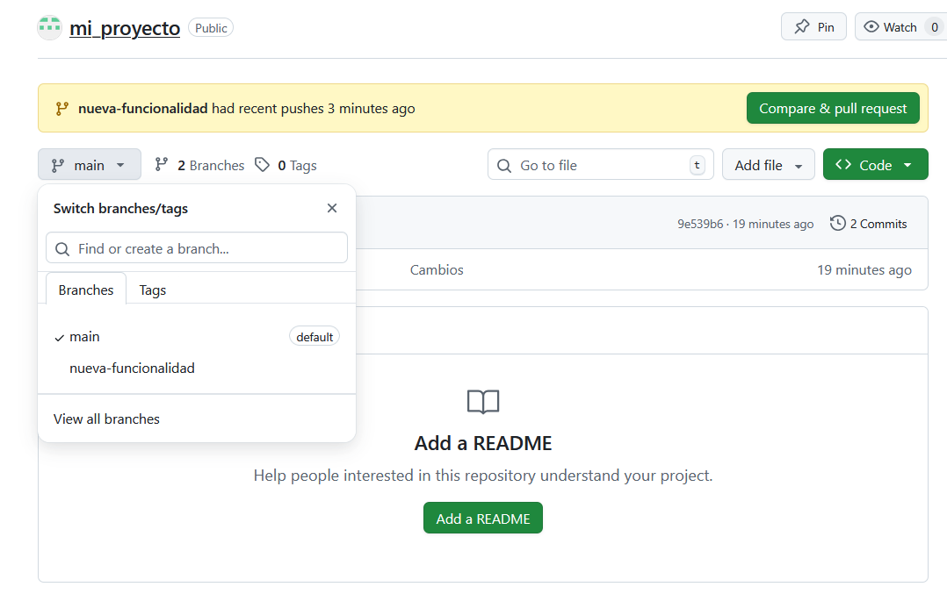
Selector de ramas en GitHub
El selector de ramas (arriba a la izquierda del código) muestra todas las ramas subidas. Puedes navegar por ellas o iniciar una Pull Request.
Tema 4 — GitHub y Repositorios Remotos

Slide 29
📬 Pull Requests: proponer cambios para revisión
Una Pull Request (PR) es una petición que abres en GitHub para que alguien revise tu rama antes de fusionarla en main. Es el mecanismo central del trabajo colaborativo.
Flujo típico con PRs
Subes tu rama al remoto: git push -u origin mi-rama.
En GitHub aparece un aviso automático con el botón “Compare & pull request”.
Escribes un título y una descripción explicando qué has cambiado y por qué.
Tu compañero revisa los cambios en la pestaña “Files changed” (líneas en verde = añadidas, en rojo = borradas).
Si todo está bien, se pulsa “Merge pull request” y los cambios pasan a main.
La rama puede borrarse automáticamente después del merge.
💡 Las PRs no son solo para equipos grandes. Úsalas en proyectos propios para tener historial de decisiones y una forma ordenada de trabajar por funcionalidades.
Tema 4 — GitHub y Repositorios Remotos

Slide 30
Pull Request — diagrama de flujo
git push -u
origin mi-rama
→
Abrir PR
en GitHub
→
Revisión
del equipo
¿Aprobado?
✔ Sí → Merge a main
✖ No → Hacer cambios + push
y volver a revisar
El ciclo “revisión → correcciones → revisión” puede repetirse tantas veces como sea necesario antes del merge.
Tema 4 — GitHub y Repositorios Remotos

Slide 31
📋 Flujo de trabajo habitual
git pull
(actualizarte)
→
git switch -c
mi-rama
→
Trabajar y
commitear
→
git push -u
origin mi-rama
→
PR + merge
a main
(y vuelta al paso 1)
Detalle de cada paso
git pull
Actualizarte antes de empezar: integra los cambios del remoto en tu rama local.
git switch -c mi-rama
Crear una rama para el cambio que vas a hacer; nunca trabajes directo en main.
git add . && git commit -m "..."
Commitear con frecuencia con mensajes descriptivos.
git push + PR
Publicar la rama y abrir una Pull Request para revisar antes de fusionar.
Tema 4 — GitHub y Repositorios Remotos

Slide 32
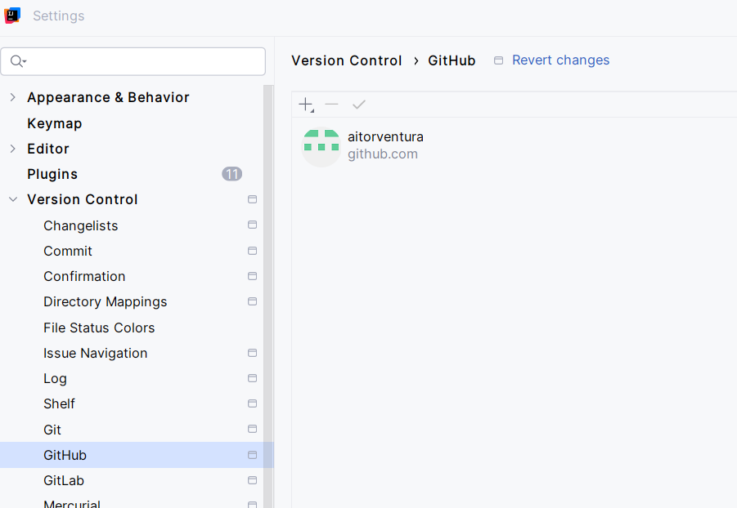
💻 IntelliJ IDEA — Vincular cuenta de GitHub
IntelliJ IDEA incorpora soporte nativo para Git y GitHub: la mayoría de operaciones se pueden hacer desde la interfaz sin usar la terminal.
Enlazar tu cuenta de GitHub
Abre File → Settings (o Edit → Preferences en Mac).
Ve a Version Control → GitHub.
Pulsa + → Log in via GitHub (abre el navegador para autorizar) o introduce tu Token PAT.
Tema 4 — GitHub y Repositorios Remotos

Slide 33
IntelliJ — Menú Git: Commit
A) Commit (Ctrl+K)
Abre un panel donde puedes marcar los archivos a añadir al staging.
Escribe el mensaje del commit directamente en el panel.
A la derecha se muestra el diff visual con las líneas añadidas (verde) y borradas (rojo).
Equivale a git add + git commit en un solo paso visual.
Tema 4 — GitHub y Repositorios Remotos

Slide 34
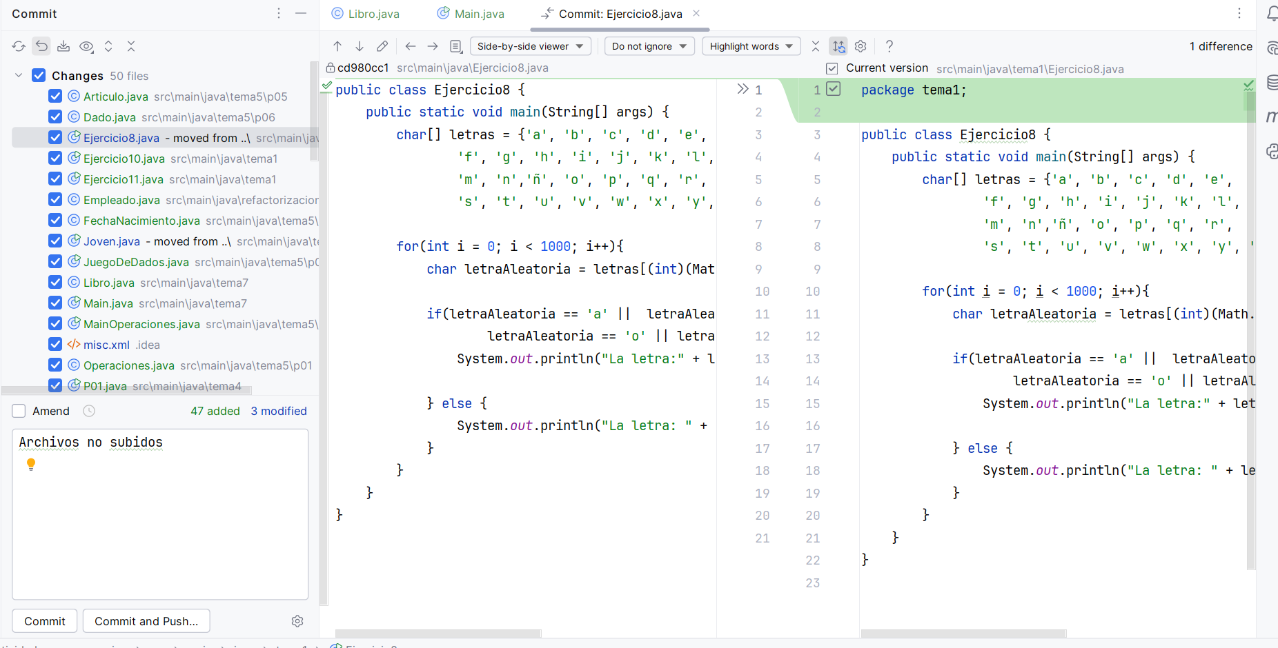
IntelliJ — panel de Commit
Tema 4 — GitHub y Repositorios Remotos

Slide 35
IntelliJ — Menú Git: Push y Pull/Fetch
B) Push (Ctrl+Shift+K)
Muestra los commits pendientes de subir y hacia qué rama de origin van.
Confirma antes de enviar.
C) Pull / Fetch
Descarga e integra los cambios del remoto en tu rama actual.
La terminal y el IDE son complementarios: la terminal da control total; el IDE acelera las operaciones del día a día.
Tema 4 — GitHub y Repositorios Remotos

Slide 36
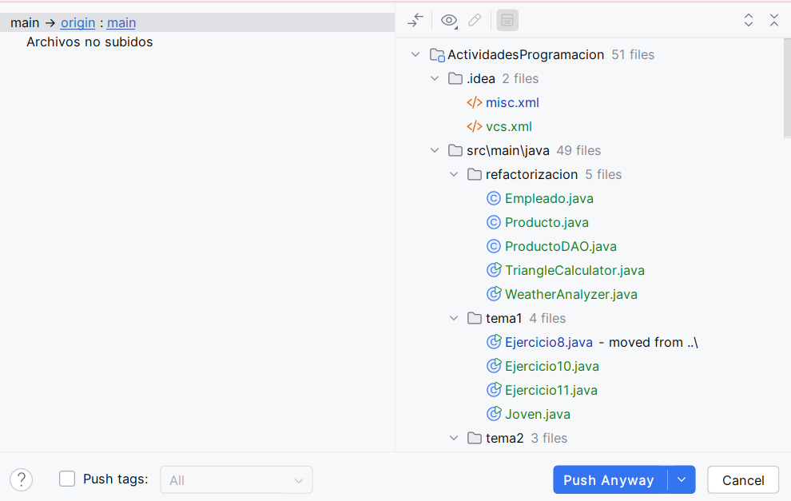
IntelliJ — diálogo de Push
Tema 4 — GitHub y Repositorios Remotos

Slide 37
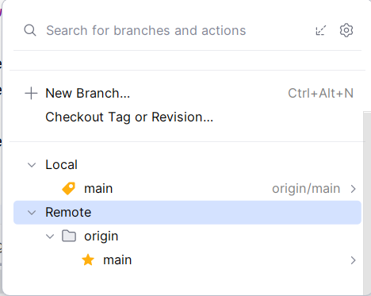
IntelliJ — Gestión de ramas
Desde Git → Branches puedes ver todas las ramas locales y remotas, crear una nueva rama (equivale a git switch -c) y cambiar entre ellas.
Tema 4 — GitHub y Repositorios Remotos

Slide 38
✅ Ideas clave
Comandos esenciales
git remote add origin <url>
Vincula el repo local con el remoto. origin es el alias.
git remote -v
Comprueba a qué dirección remota apunta el proyecto.
git push -u origin <rama>
Sube la rama la primera vez y la vincula para futuros pushes.
git push
Sube los commits de la rama actual al remoto.
git clone <url>
Descarga un repositorio completo en una carpeta nueva.
git fetch
Descarga el estado del remoto sin modificar tus archivos.
git pull
Descarga y aplica los cambios del remoto en tu rama actual.
git push origin --delete <rama>
Borra una rama del repositorio remoto.
Una Pull Request es una propuesta de fusión que el equipo revisa antes de integrar en main.
Tema 4 — GitHub y Repositorios Remotos

